Slide 1
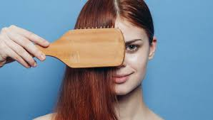
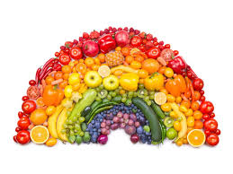
ΥΓΙΕΙΝΗ ΤΟΥ ΔΕΡΜΑΤΟΣ-ΤΡΙΧΩΤΟΥ ΚΕΦΑΛΗΣ

Slide 2
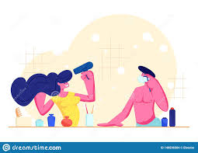
ΚΕΦΑΛΑΙΟ 1
υγιεινή
είναι ο κλάδος της Ιατρικής Επιστήμης όπου
εξετάζει τους διάφορους παράγοντες που
επιδρούν στην υγεία του ανθρώπου με σκοπό
την πρόληψη
τη διατήρηση και
την προαγωγή της

Slide 3
υγιεινη του δερματοσ
βασίζεται:
στην απαιτούμενη καθαριότητα
στην καλή καθαριότητα
στην προφύλαξη από διάφορους τραυματισμούς
η παραμέληση της ατομικής καθαριότητας μπορεί να επηρεάσει τη συναισθηματική διάθεση και την ψυχική ευεξία
συμβάλλει στην εμφάνιση διαφόρων δερματικών
Νοσημάτων

Slide 4
στην επιφάνεια του δέρματος υπάρχει μεγάλος αριθμός μικροβίων όπου αποτελούν την απαραίτητη χλωρίδα του δέρματος
τα μικρόβια αυτά αναμιγνύονται με
τη σκόνη
τα νεκρά κύτταρα του σώματος
τις εκκρίσεις του δέρματος, ιδρώτα και
άλλα μικροσωμάτια του ατμοσφαιρικού αέρα αποτελούν το ρύπο της επιδερμίδας
Ο ρύπος αποσυντίθεται, αποτέλεσμα
άδηλος αναπνοή (κακοσμία)
απέκκριση σμήγματος και ιδρώτα
απορροφητικότητα

Slide 5
υγιεινή του τριχωτού της κεφαλής
βασίζεται:
Στην ατομική υγιεινή
Στην υγιεινή διατροφή
Στη γενική κατάσταση του οργανισμού
η έλλειψη φροντίδας του τριχωτού της κεφαλής μπορεί να συμβάλλει στην ανάπτυξη δερματικών μολύνσεων και νοσημάτων της τρίχας π.χ. φθειρίαση

Slide 6
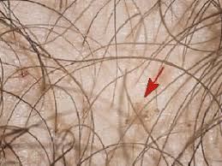
φθειρίαση

Slide 7
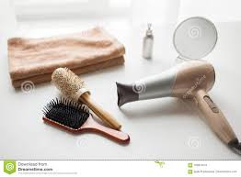
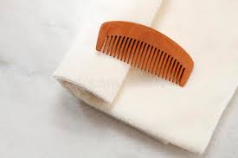
βασικεσ αρχεσ υγιεινησ τριχωτου κεφαλησ
ατομικά είδη
κατάλληλα σαμπουάν
αποφυγή στο συχνό βάψιμο ( ερεθισμό)
χτενίζεστε με λεπτή κτένα
τρίβετε τις ρίζες των τριχών

Slide 8
